Slide 1



차박으로 즐기는 안전한 강릉 여행
팀 하이라이트
강지민 권예은 이선경 이현지 윤성원

Slide 2

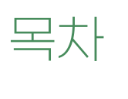
1. 서론
분석 배경
분석 데이터
대시보드 구성
2. 본론
대시보드1 : 코로나 시대 여행 트렌드
대시보드2 : 강릉 관광 트렌드
3. 결론
대시보드3 : 해결방안 및 정책∙서비스 제안

Slide 3


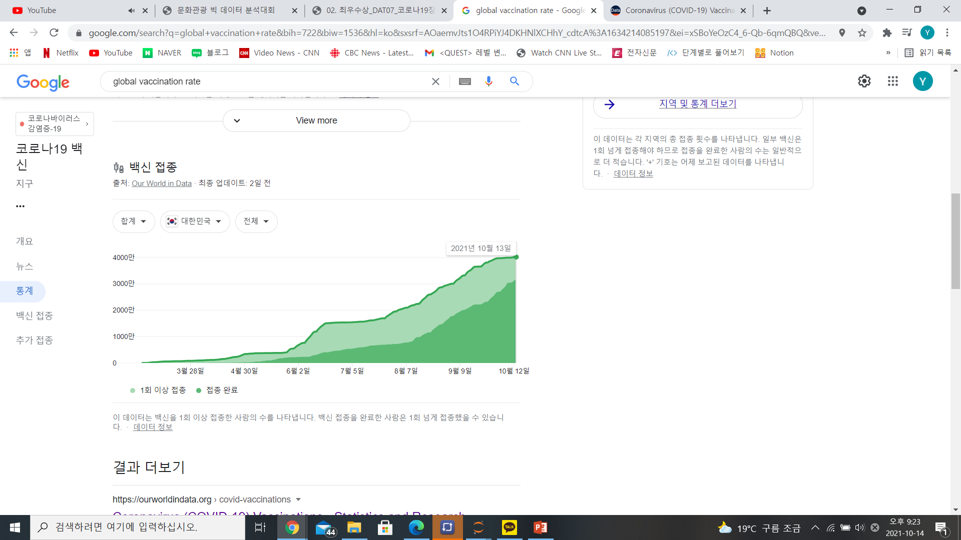
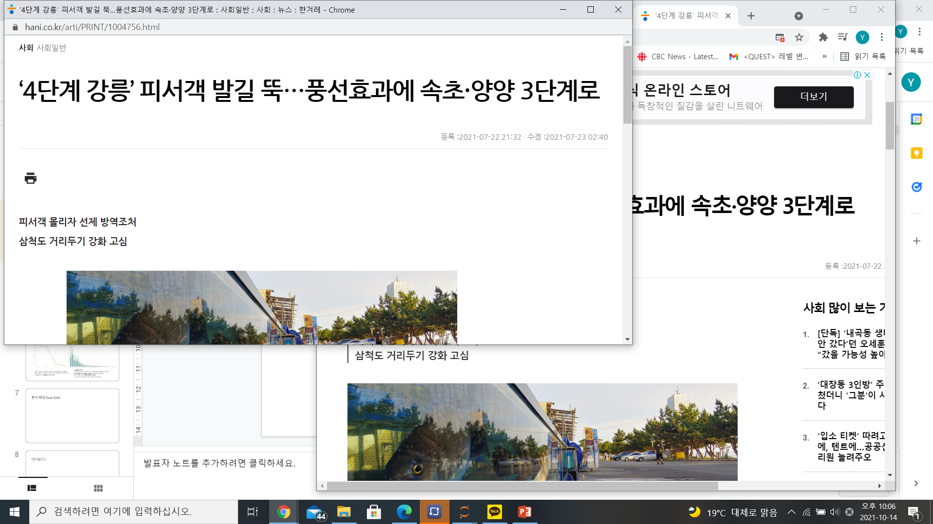
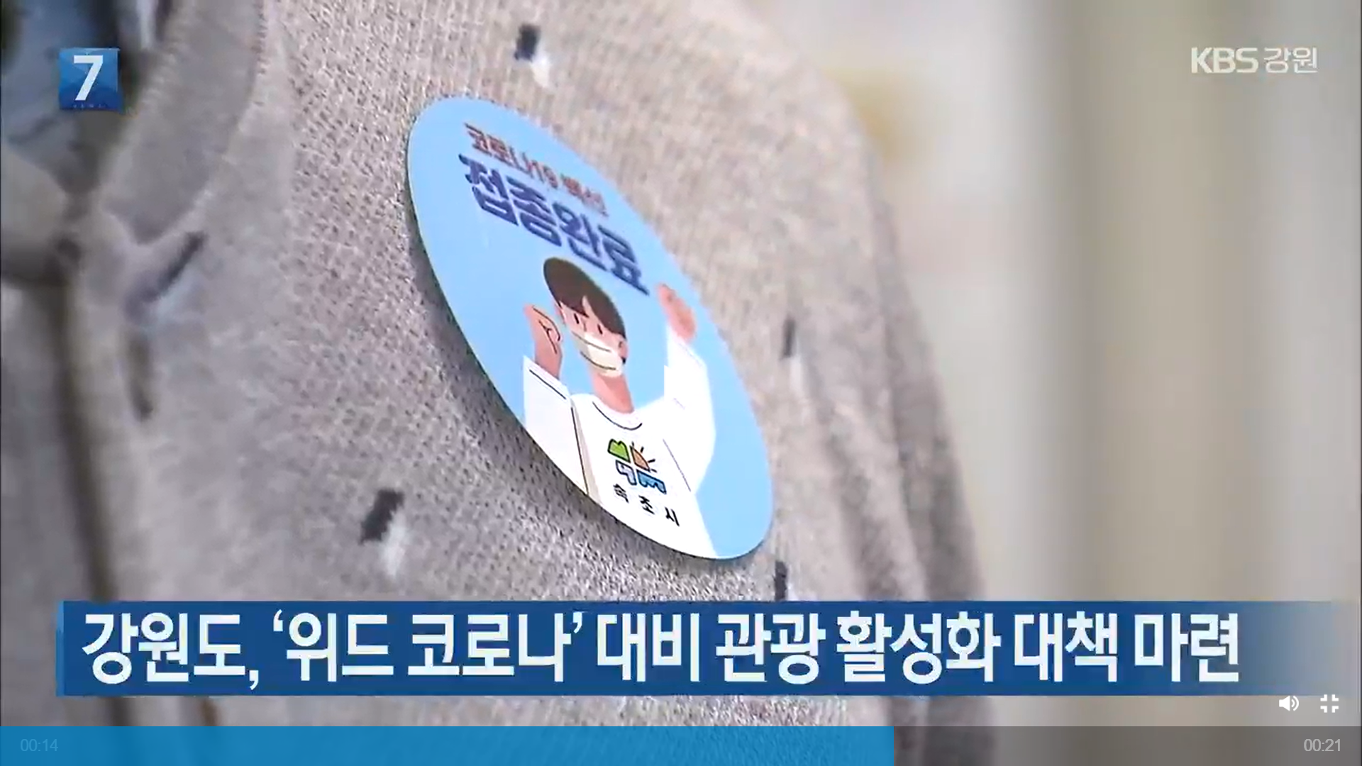
분석 배경
위드 코로나
‘위드 코로나＇맞춤 여행 필요
<우리나라 백신접종 추이> 출처 :google
백신 접종률이 증가하면서, 위드 코로나 가능성 증가
But, 높은 확진자 수, 돌파 감염 등 여전히 위험 존재
곧 시행될 위드 코로나로 사람들의 여행, 관광 증가 예상
BUT! 현재와 같은 관광의 형태로는 정책 강화, 경기 침체의 반복
SO! 안전을 우선시 하는 지속 가능한 새로운 관광 형태가 필요

Slide 4





분석 데이터
교통 KORAIL 데이터
통신 KT데이터
문화 한국문화원 데이터
강릉시 방문 관광객의 증감/연령층/거주지를 분석
변화된 관광 트렌드 분석
행정동별 관광 추이와
관광 형태 분석
KORAIL 이용
승객 인원 수,
승객 특성으로
현재 관광 현황 및
주요 운행선 분석
지역별 캠핑, 차박 시설
위치 파악 및 개수 파악
외부 데이터
한국관광데이터랩 KOSIS 국가 통계포털 네이버 데이터 네이버카페 "차박캠핑클럽＂"
2018에서 2020의 내국인 여행 트렌드와 주요 관심사 파악

Slide 5



KEYWORDS
핵심 키워드
강릉
차박, 캠핑
지속가능성

Slide 6
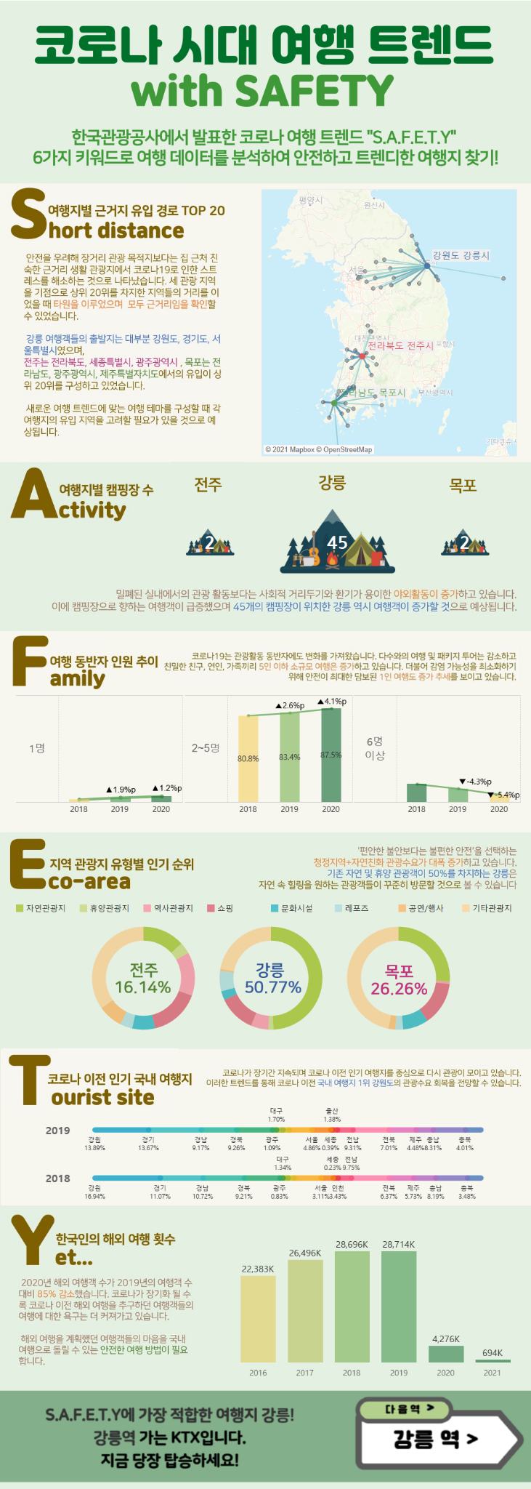

대시보드 1
✔ 한국관광공사에서 내부 데이터로 분석한 코로나 트렌드 “S.A.F.E.T.Y” 개념을 대회 제공 데이터와 외부 데이터에서도 찾을 수 있는지 확인
✔ 대시보드1의 분석을 통해 해당 트렌드가 가장 잘 적용되는 도시를 선택
✔ 선택한 도시를 기준으로 “S.A.F.E.T.Y” 트렌드의 가장 중요한 개념인 “안전”을 더한 새로운 여행 방식을 다음 대시보드에서 제시
대시보드 전체 이미지 ▶

Slide 7
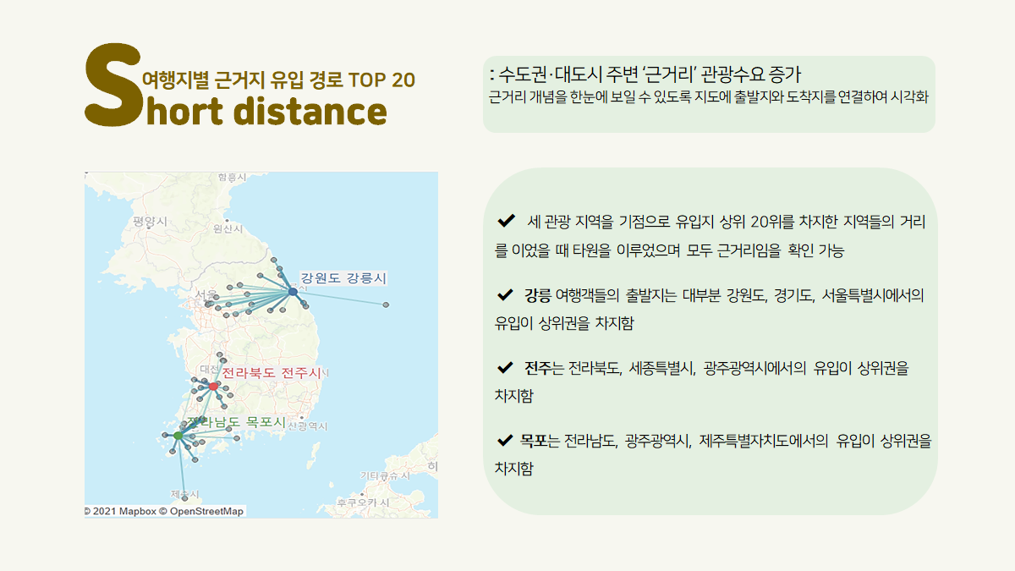
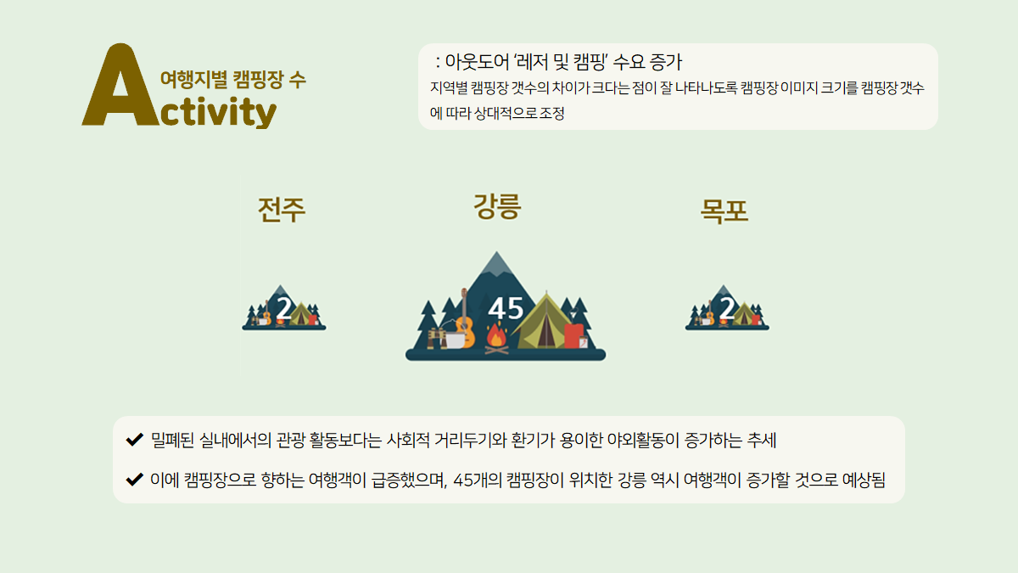
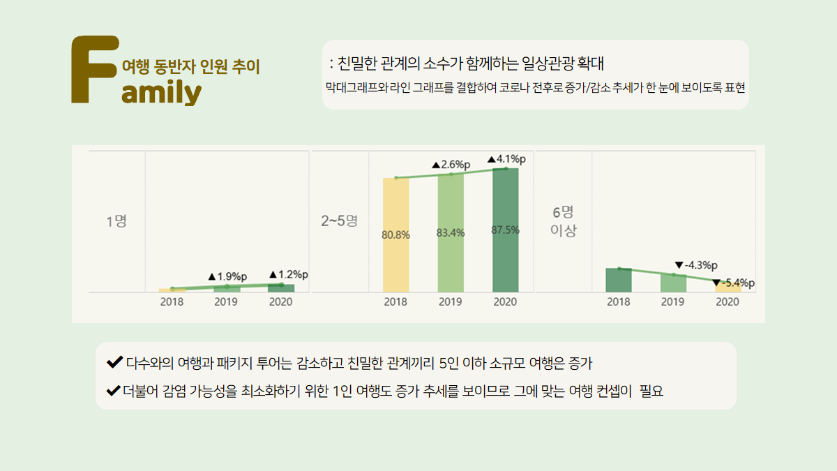
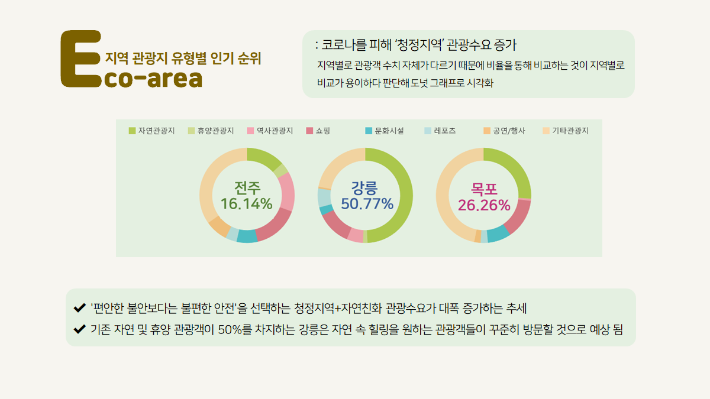

Slide 8
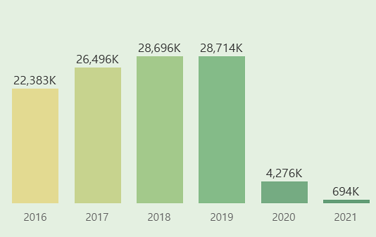
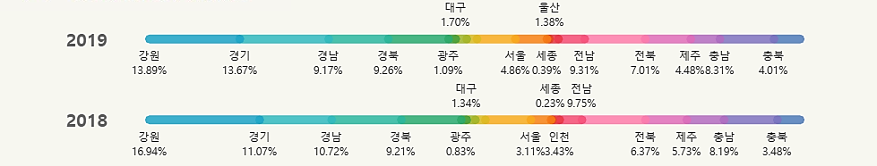

: 여전히 ‘인기 관광지’ 중심 관광수요 변동
Tourist site
Yet...
코로나 이전 인기 국내 여행지
한국인의 해외 여행 횟수
: 관광‘욕구’ 여전히 존재, 온전한 관광 ‘수요’ 회복까지는 시간 필요
✔ 코로나가 장기간 지속되며 코로나 이전 인기 여행지를 중심으로 다시 관광객이 모이고 있음
✔ 이러한 트렌드를 통해 코로나 이전 국내 여행지 1위 강원도의 관광수요가 회복될 것으로 기대됨
✔ 2020년 해외 여행객 수가 2019년의 여행객 수 대비 85% 감소
✔ 코로나가 장기화 될 수록 코로나 이전 해외 여행을 추구하던 여행객들의 여행에 대한 욕구는 더 커져가고 있음
✔ 해외 여행을 계획했던 여행객들의 마음을 국내 여행으로 돌릴 수 있는 안전한 여행 방법이 필요
대시보드 1 결론
코로나 시대에 적합한 국내 여행 도시 “강릉”

Slide 9
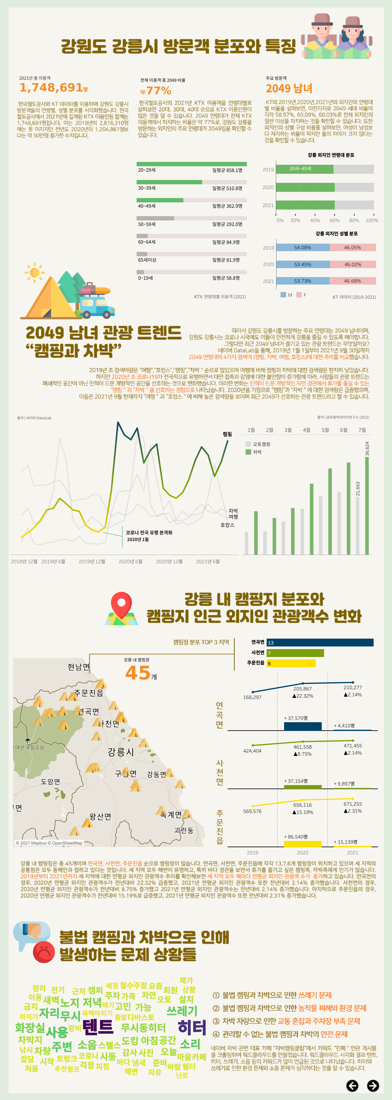


대시보드 2
시각화 목표 및 전개 과정
강릉시에 주로 관광을 오는 방문객의 특징을 확인
그들의 관광 트렌드를 파악하고
해당 트렌드를 중심으로 강릉시 외지인 관광객수 변화 확인
해당 관광 트렌드의 문제 상황 확인
대시보드 전체 이미지 ▶

Slide 10

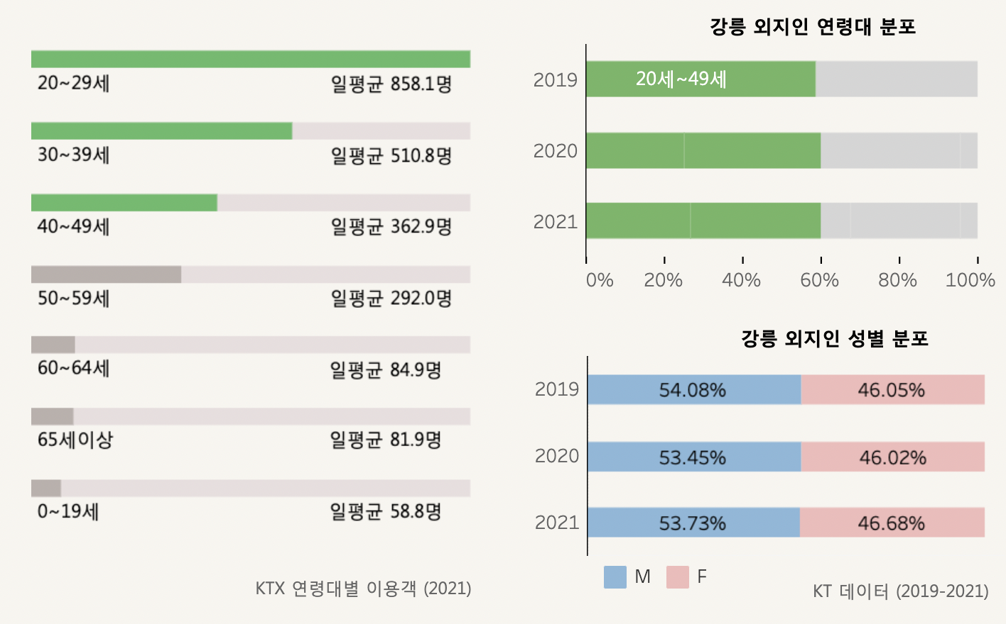

강원도 강릉시 방문객 분포와 특징
KTX 이용객 데이터와 KT 외지인 데이터를 활용한 강릉시 방문객 특징 분석
관광을 위한 외지인 방문이 많은 강릉시, 특히 “2049 남녀"의 방문 비율이 높다는 점이 특징
철도 이용률 증가 + 지역 경제 활성화 외지인의 관광 활성화를 중점으로

Slide 11

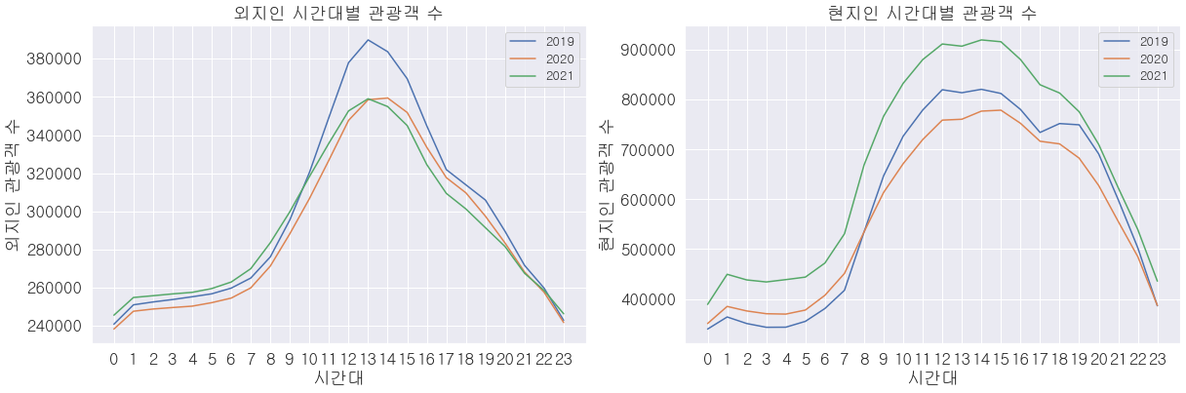
관광 행태 특성
외지인 & 현지인 시간대별 관광객 수
ㅋㅋㅋㅋ
외지인 관광객 수는 3개년 중 2019년에 가장 높았음에도
2021년의 22시이후~오전 9시까지의 관광객 수가 더 높음
숙박을 중심으로 하는 체류형 관광 행태 증가 유추
현지인 관광객 수는 전체적으로 증가 트렌드

Slide 12

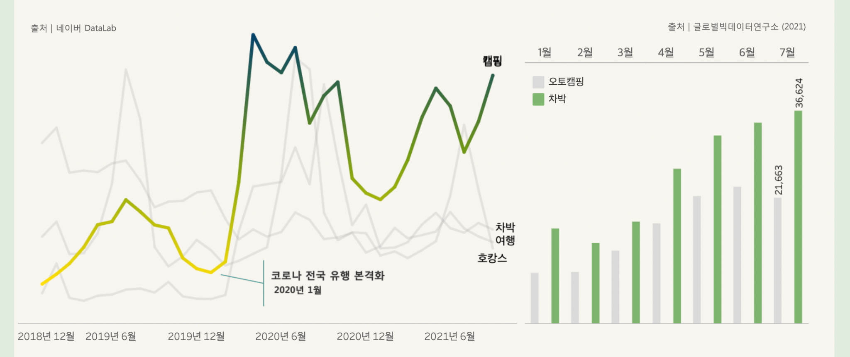
2049 남녀 관광 트렌드 “캠핑과 차박”
주요 방문객 2049 남녀의 관광 트렌드 분석
캠핑과 캠핑에 대한 검색량이 꾸준히 증가
SNS 상 게시물수(=관심도) 추이 지속적으로 증가
➔ 코로나 이후 언택트 여행 “캠핑과 차박”에 대한 관심과 선호도가 급증

Slide 13


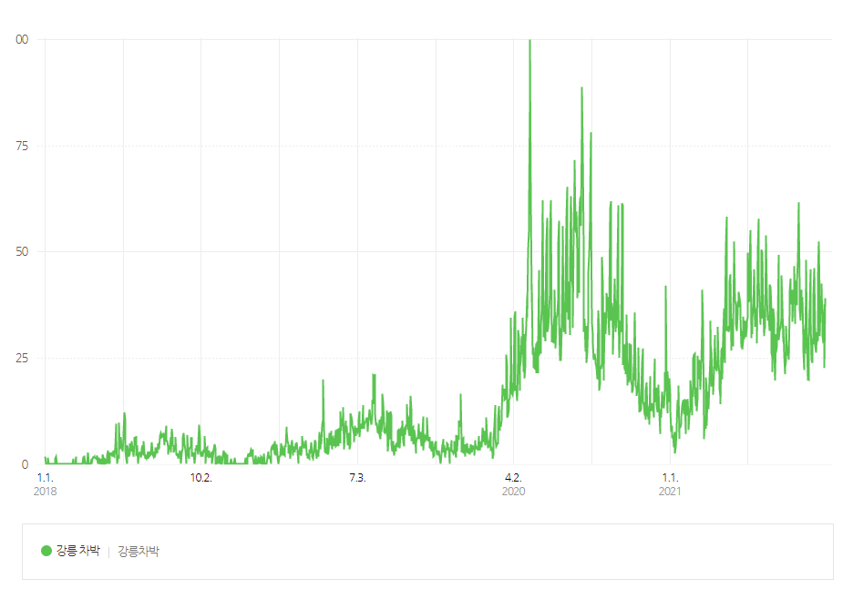
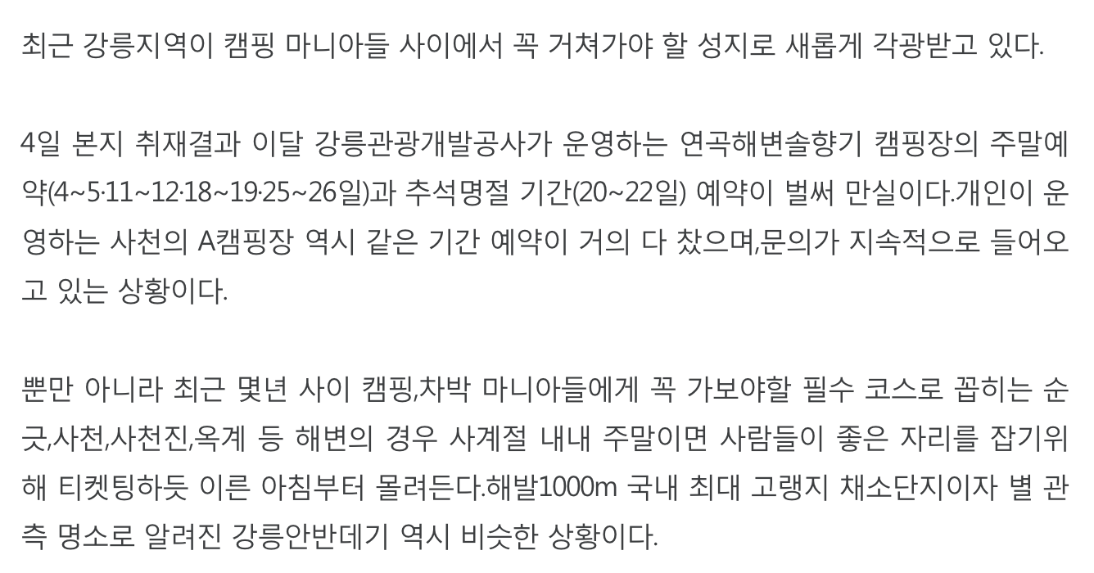
캠핑과 차박의 성지, 강릉
관련 기사
네이버데이터랩 “강릉 차박” 검색어 추어 (2018.0101~ 2021.09.30)
→ 강릉 지역이 캠핑 성지로 각광을 받고 있음
→ 특히 사천, 옥계 등의 해변의 경우
캠핑, 차박 마니아들에게 꼭 가봐야 할 필수 코스로 꼽힘
→ 2020년 초 강릉 차박”에 대한 검색량 폭발적으로 증가
→ 이후에도 강릉 차박에 대한 검색량이 지속적으로 증가하는 추세
강릉 차박에 대한 관심도가 증가하고 있음

Slide 14
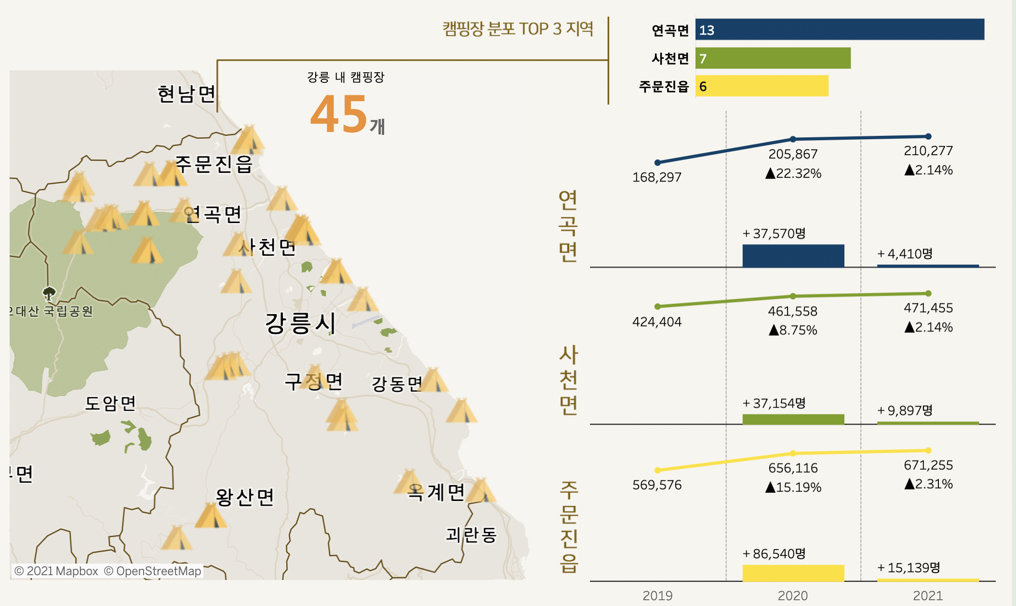
강릉 캠핑지 분포와 인근 외지인 관광객수 변화
강릉 내 캠핑장 개수는 45개
특히 동해안과 접하고 있는 연곡면, 사천면, 주문진읍에 캠핑장 밀집 (45개 중 절반이 넘는 26개 분포)
세 지역은 해마다
연평균 외지인 관광객 지속적으로 증가
캠핑과 캠핑에 대한 검색량이 꾸준히 증가
캠핑과 차박을 즐기러
강릉시를 방문하는 이용객이 증가

Slide 15

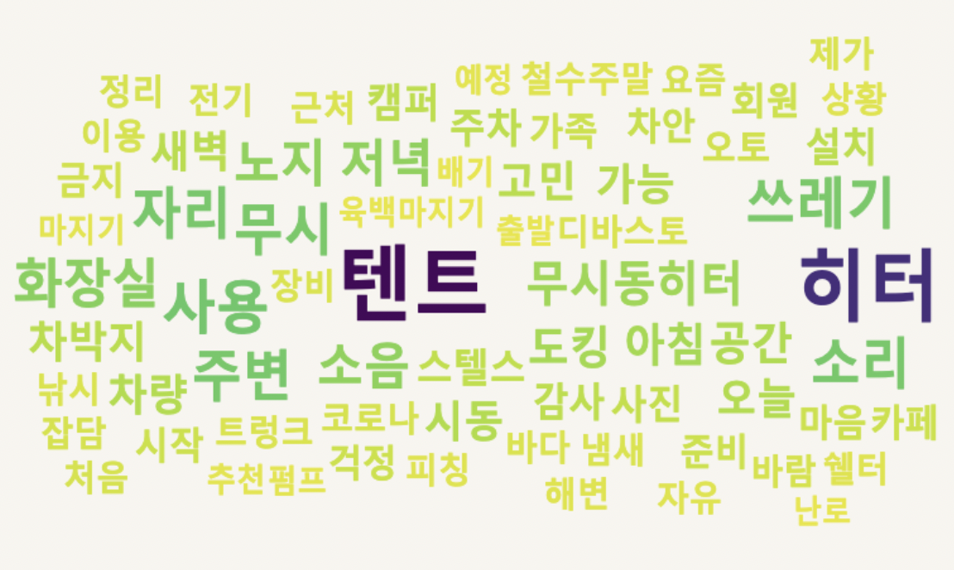
불법 캠핑과 차박으로 인해 발생하는 문제 상황들
차박과 관련된 “민폐” 키워드 분석
하지만, 불법 캠핑과 차박으로 인해 지역주민들은 몸살을 앓고 있음
민폐 관련 차박 게시물 크롤링 데이터 워드클라우드 결과,
쓰레기 문제
교통 혼잡과 주차 문제
안전 문제
위와 관련된 문제 상황들이 언급되고 있음을 확인
➔ 이러한 문제들로 인해, 강릉시 지역주민들이 외지인들의 캠핑, 차박 관광을 마냥 반길 수 없는 상황

Slide 16
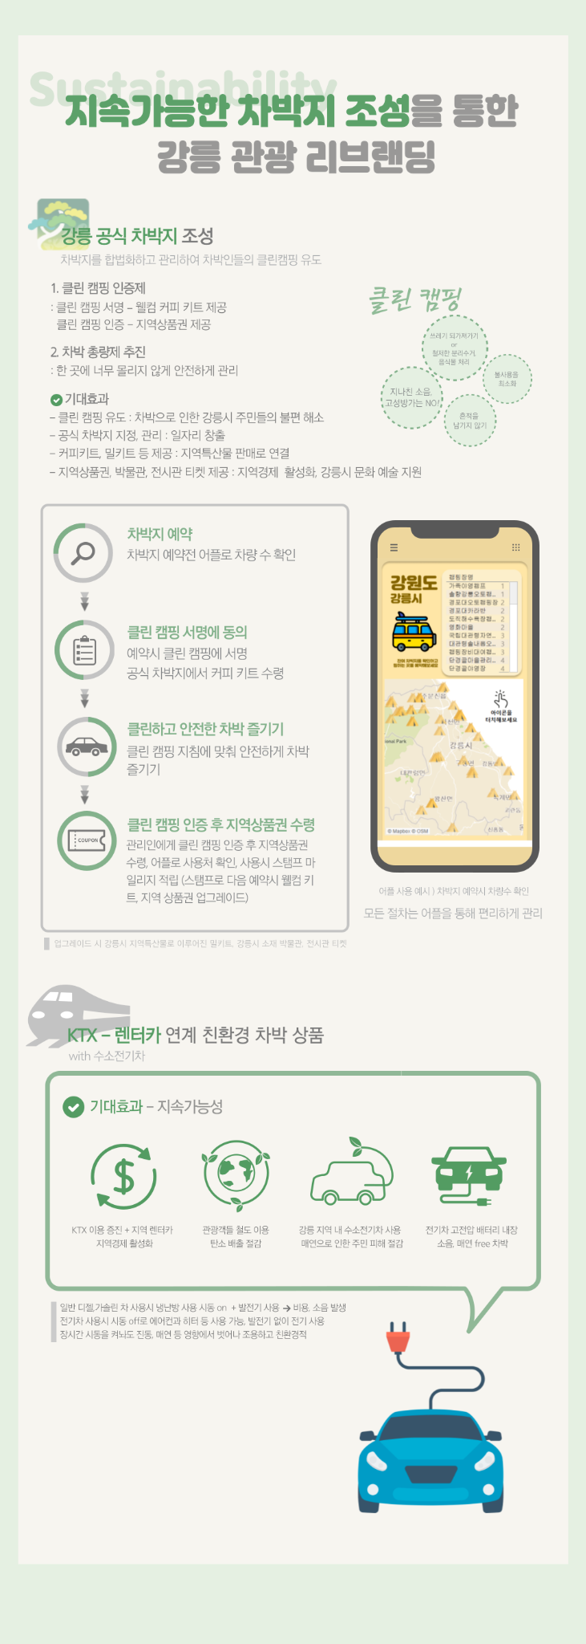
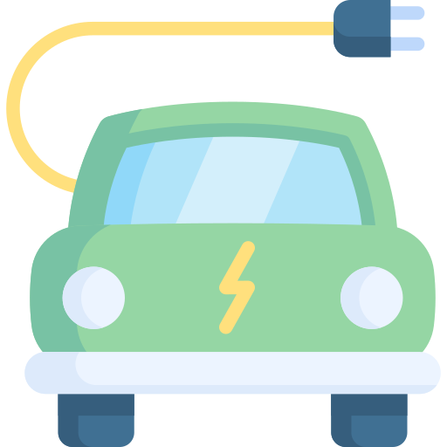
대시보드 3
지속가능한 차박지 조성을 통한
강릉 관광 리브랜딩
코로나로 인해 침체된 관광 업계 백신 접종, 위드 코로나 등 점차 회복될 여행, 관광업에
강릉에서 안전하게 여행할 수 있는 이전과는 다른 관광 형태 필요 → 차박, 캠핑
강릉시 관광 리브랜딩 이미지
캠핑, 차박
전기차, 수소전기차
지속가능한
관광
BUT 불법 캠핑과 차박으로 인한 문제들이 존재
1. 쓰레기 문제
3. 농작물 피해와 환경문제 (매연, 소음)
➔ 이러한 문제들을 해결하며 강릉시의 관광 아이템으로 자리잡을 수 있도록 해결방안 도입
2. 교통 혼잡과 주차 문제
4. 안전 문제
대시보드 전체 이미지 ▶

Slide 17



강릉 공식 차박지 조성
차박지를 합법화하고 관리하여 차박인들의 클린 캠핑 유도
불법 캠핑과 차박으로 인한 문제 상황
1. 쓰레기 문제
2. 교통 혼잡과 주차 문제
3. 안전 문제
“
”
해결 방안 : 공식 차박지 조성
공식 차박지 조성시 도입할 수 있는 정책
1. 클린 캠핑 인증제
: 클린 캠핑 서명 - 강릉시의 유명 커피전문점들과 협업하여 웰컴 커피 키트 제공
클린 캠핑 인증 - 차박을 마친 후 차박지 관리인에게 확인 후 강릉 지역 가맹점에서 사용할 수 있는 지역 상품권 제공
2. 차박 총량제 추진
: 차박지 한 곳에 너무 밀집되지 않게 예약 인원을 관리하여 강릉에서 안전한 차박 여행을 할 수 있도록 함
클린 캠핑
불 사용을
최소화
지나친 소음,
고성방가는 No!
흔적을
남기지 않기
쓰레기 되가져가기
or
철저한 분리수거,
음식물 처리

Slide 18




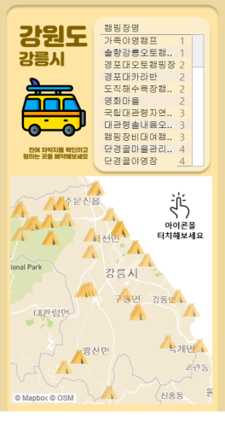





강릉 공식 차박지 조성
차박지를 합법화하고 관리하여 차박인들의 클린 캠핑 유도
공식 차박지 운영 방식
차박지 예약
차박지 예약 전 어플로 차량 수 확인
클린 캠핑 서명에 동의
예약시 클린 캠핑에 서명,
공식 차박지에서 커피 키트 수령
클린하고 안전한 차박 즐기기
클린 캠핑 지침 지키며 안전하게 차박 즐기기
클린 캠핑 인증 후 지역상품권 수령
관리인에게 클린 캠핑 인증 후 지역상품권 수령, 어플로 사용처 확인, 사용시 스탬프 마일리지 적립 (모은 스탬프로 다음 예약시 웰컴 키트, 지역 상품권 업그레이드)
업그레이드 시 웰컴키트는 강릉시 지역 특산물로 이루어진 밀키트, 지역상품권은 강릉시 소재 박물관, 전시관 티켓
기대효과
클린 캠핑 유도 : 차박으로 인한 강릉시 주민들의 불편 해소
공식 차박지 지정, 관리 : 일자리 창출
커피키트, 밀키트 등 제공 : 지역 특산물 판매로 연결
지역상품권, 박물관, 전시관 티켓 제공 : 지역경제 활성화, 강릉시 문화 예술 지원
어플 사용 예시 ) 차박지 예약시 차량수 확인
< 모든 절차는 어플을 통해 편리하게 관리 >

Slide 19


강릉 공식 차박지 조성
차박지를 합법화하고 관리하여 차박인들의 클린 캠핑 유도
실현 가능성
홍성군 사례
홍성군 DMO 사업 ‘클린관광 챌린지’
관광공사와 문체부 '제1회 우수 DMO 시상식' 1위
- 충남 홍성군은 홍성군 남당항과 어사리 노을공원, 속동전망대, 상황리 해변 이면도로, 속동갯벌마을 등 차박 성지 다수
• 충남 홍성군은 ‘차박’으로 발생하는 민원을 기존 주차장 폐쇄와 같은 강압적인 단속 대신 역발상으로
‘클린캠핑 약속 서명 이벤트’와 ‘클린캠핑 실천 공유 이벤트(SNS 업로드시 밀키트 제공)’로 차박족들의 합법화를 추진하여 주민과 상생할 수 있는 모델을 발굴
효과 : 전국의 차박족들이 클린캠핑 약속에 서명하고 홍성군을 대거 찾으면서 지역특산물 판매로 이어짐.
차박족들의 쓰레기 무단 투기와 야간 음주·불법취사·고성방가로 인한 소음 등의 고질적인 문제 해소.
특히 홍성 특산물을 활용한 체험키트를 제작·제공해 판로 연계까지 이어져 챌린지 참여 관광객과 지역주민 모두에게 만족
→ 차박지를 합법화하는 방법이 오히려 차박족과 주민들이 상생하는 방안이 됨
강릉에서의 공식 차박지 조성이 불법 차박의 문제를 해결함과 동시에 지역경제 활성화에 도움이 되는 방안이 될 수 있음
새로운 관광 아이템으로써 강릉만의 차별화된 이미지 구축 가능

Slide 20

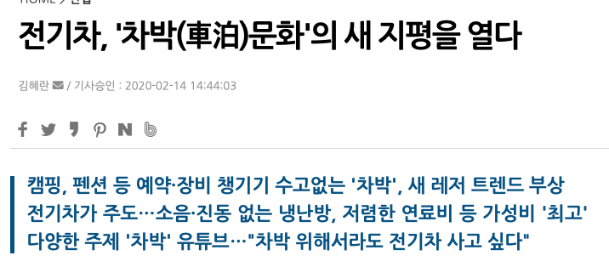

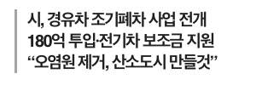
KTX – 렌터카 연계 친환경 차박 상품
With 수소전기차
불법 캠핑과 차박으로 인한 문제 상황
1. 농작물 피해와 환경문제 (매연, 소음)
2. 교통 혼잡 문제
“
”
해결방안 : 전기차를 이용한 ktx - 렌터카 연계 친환경 차박 상품
전기차 이용 차박
강릉시 전기차 보급
일반 디젤, 가솔린차 사용시 시동 켠 채로 냉난방 + 발전기 사용 → 소음, 비용 발생
전기차 사용시 시동 끈 채로 냉난방 사용 가능, 발전기 없이 전기 사용,
장시간 시동을 켜놔도 진동, 매연 없이 조용하고 친환경적
→ 전기차가 지속가능한 차박 문화의 핵심 key (매연과 소음에서 벗어남)
→ 강릉시 전기차 보급 사업에 맞춰 지역 렌터카 사업체 전기차 상품 확대
+ KTX- 렌터가 연계 : 외지인들의 강릉 방문시 KTX + 렌터카로 장거리 운전
부담, 고속도로 교통 혼잡 해소

Slide 21




KTX – 렌터카 연계 친환경 차박 상품
With 수소전기차
: KTX와 강릉시 렌터카 업체의 연계 상품으로 차박을 위한 전기차 대여 사업
기대효과
KTX 이용 증진 + 지역 렌터카
지역 경제 활성화
외지인 관광객들 철도 이용
탄소 배출 절감
강릉 지역 내 수소전기차 사용
매연으로 인한 주민 피해 절감
전기차 고전압 배터리 내장
소음, 매연 FREE 차박

Slide 22
출처
KORAIL)플랫폼통합경진대회 데이터
KT)플랫폼통합경진대회 데이터
(한국문화정보원)플랫폼통합경진대회 데이터
한국관광데이터랩 https://datalab.visitkorea.or.kr/datalab/portal/main/getMainForm.do
KOSIS 국가 통계포털 https://kosis.kr/index/index.do
네이버 데이터랩 https://datalab.naver.com/
글로벌빅데이터연구소 http://www.globalbigdata.re.kr/
네이버카페 "차박캠핑클럽" https://cafe.naver.com/chcamping
Flaticon https://www.flaticon.com/
강릉시청 https://www.gn.go.kr/www/contents.do?key=694
Korail https://www.letskorail.com/ebizprd/stationKtxList.do
"전기차, '차박(車泊)문화'의 새 지평을 열다" http://www.upinews.kr/newsView/upi202002130078
"LNT 7원칙으로 클린캠핑 실천하기" http://www.outdoornews.co.kr/news/articleView.html?idxno=30181
"합법적 차박지 조성…'두 토끼' 잡은 홍성" https://news.nate.com/view/20210615n01617
"언택트 시대 '차박' 뜬다…텐트 안 숙박 '캠핑' 관심도는 주춤" https://mobile.newsis.com/view.html?ar_id=NISX20200727_0001108945#_enliple
안전의식’이 바꾼 여행 트렌드 ‘S.A.F.E.T.Y’ https://kto.visitkorea.or.kr/viewer/view.kto?id=69284&type=bd
‘강릉시, 전기차 보급확대 청정도시 조성 시동'
https://www.kado.net/news/articleView.html?idxno=1057678
“미리 3주전에 예약했어요” 캠핑 성지로 각광받는 강릉
https://www.kado.net/news/articleView.html?idxno=1089773
Google “백신 접종률”
https://www.google.com/search?q=%EB%B0%B1%EC%8B%A0%EC%A0%91%EC%A2%85%EB%A5%A0&oq=%EB%B0%B1%EC%8B%A0%EC%A0%91%EC%A2%85%EB%A5%A0&aqs=chrome..69i57j0i433i512j0i131i433i512j0i512l6.4058j1j4&sourceid=chrome&ie=UTF-8
“사회적 거리두기 2단계ㆍ5인 사적모임 금지 ‘3주 연장”
http://www.newsmp.com/news/articleView.html?idxno=214435
“'코로나 직격탄'…국내 관광 일자리 12만개가 사라졌다”
https://biz.chosun.com/site/data/html_dir/2020/09/14/2020091402582.html
“4단계 강릉 피서객 발길 뚝…풍선효과에 속초,양양 3단계로“
https://www.hani.co.kr/arti/society/society_general/1004756.html
“강원도, ‘위드 코로나’ 대비 관광 활성화 대책 마련”
https://news.kbs.co.kr/news/view.do?ncd=5301809

Slide 23
감사합니다 :D

